Slide 1


LỚP
12
HÌNH HỌC
Chương 2: MẶT NÓN, MẶT TRỤ, MẶT CẦU
Bài 1: KHÁI NIỆM VỀ MẶT TRÒN XOAY
I
SỰ TẠO THÀNH MẶT TRÒN XOAY
II
MẶT NÓN TRÒN XOAY
BÀI TẬP TRẮC NGHIỆM
Notes:
Hiệu ứng chưa đồng nhất và hợp lí. Nên để khung xuất hiện trước.

Slide 2
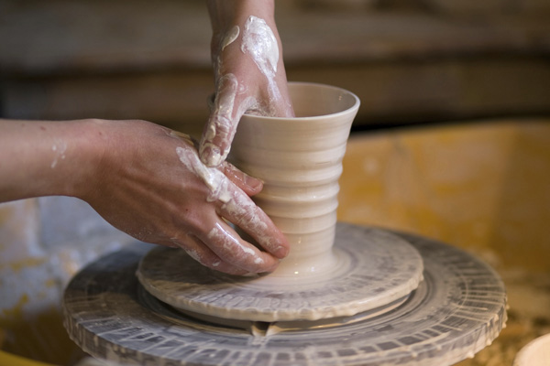
KHÁI NIỆM MẶT TRÒN XOAY
Notes:
.Nên đảo lại tử mẫu giống SGK cho HS dễ theo dõi. Chỗ nhận xét chưa đúng . Phải thay là “ Thương ….” như sách giáo khoa.
Số phức nghịch đảo không được kí hiệu là $z^{−1}$.

Slide 3

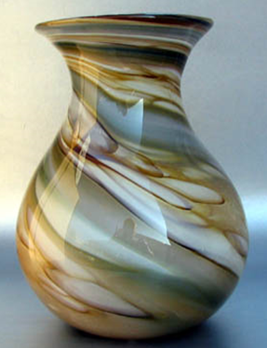
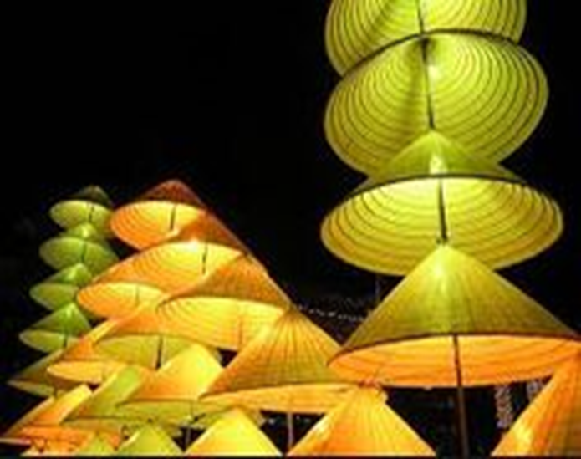
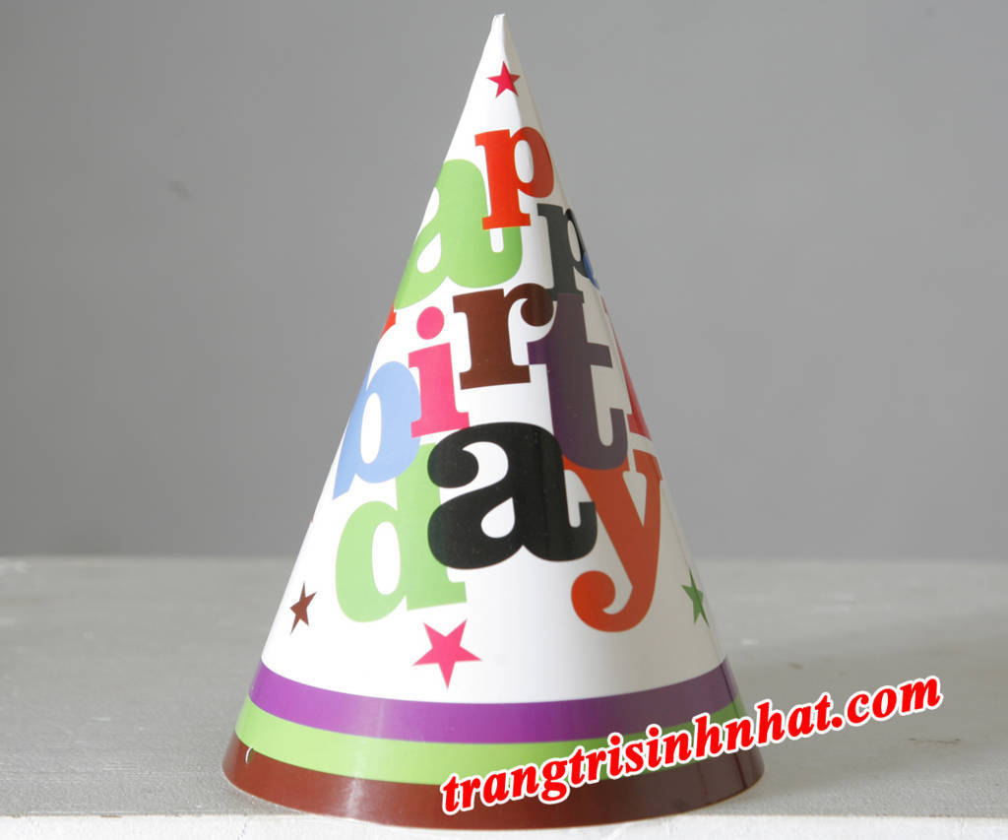
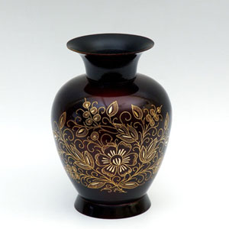
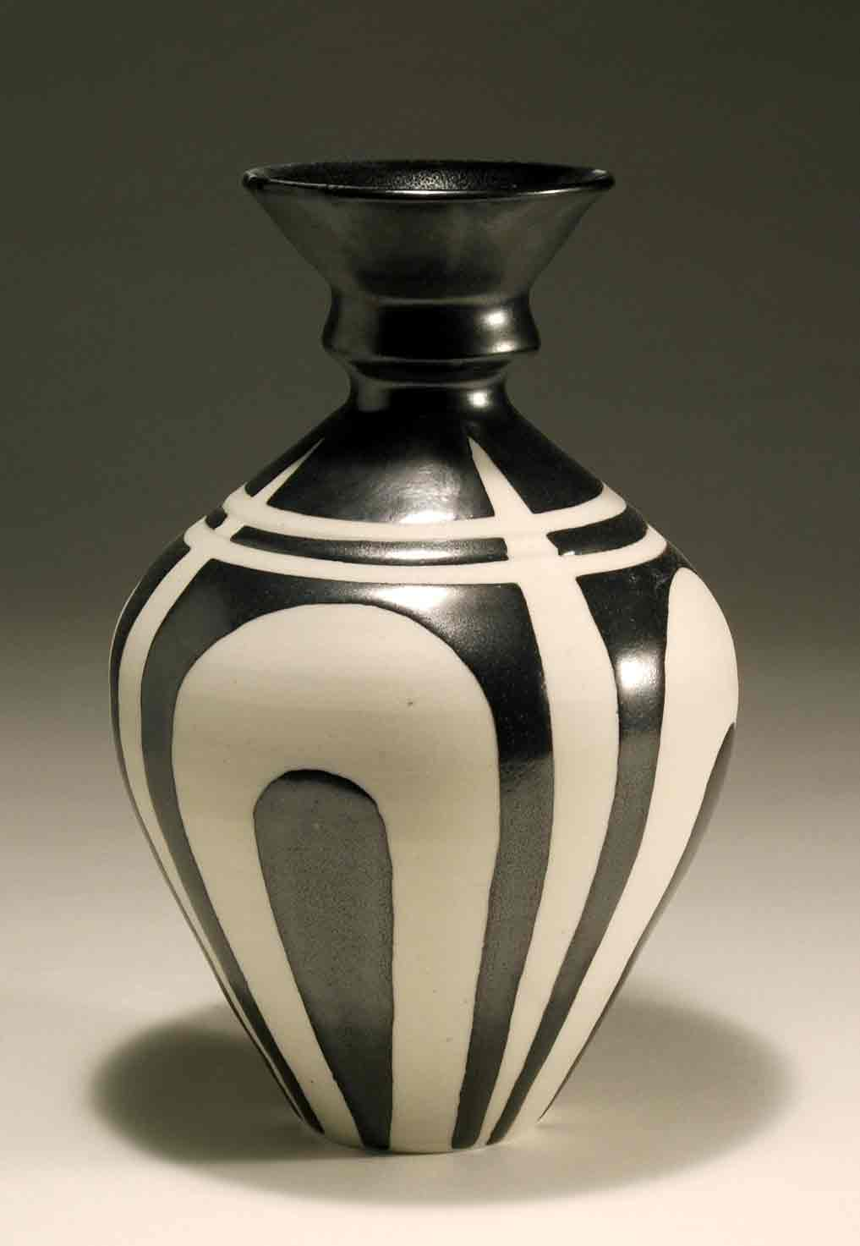

Quan sát các hình ảnh sau
Nếu dùng một mặt phẳng song song với đáy cắt những đồ vật
này thì thiết diện tạo được là hình gì?
Notes:
.Nên đảo lại tử mẫu giống SGK cho HS dễ theo dõi. Chỗ nhận xét chưa đúng . Phải thay là “ Thương ….” như sách giáo khoa.
Số phức nghịch đảo không được kí hiệu là $z^{−1}$.

Slide 4
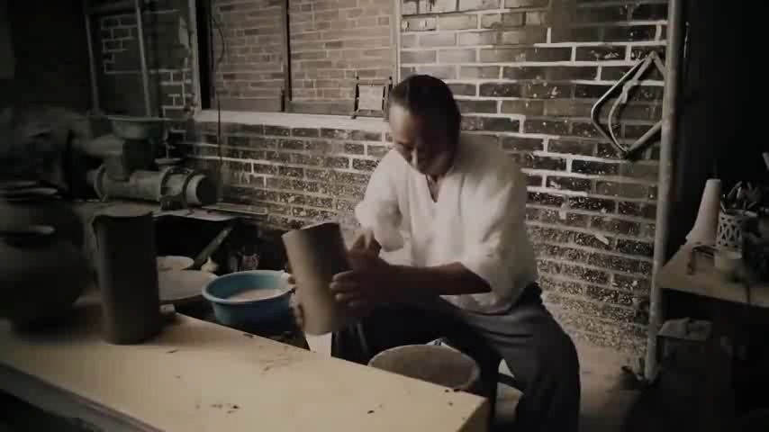

Notes:
.Nên đảo lại tử mẫu giống SGK cho HS dễ theo dõi. Chỗ nhận xét chưa đúng . Phải thay là “ Thương ….” như sách giáo khoa.
Số phức nghịch đảo không được kí hiệu là $z^{−1}$.

Slide 5
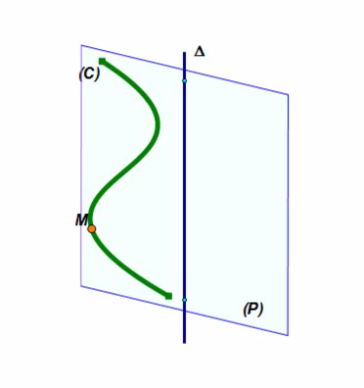
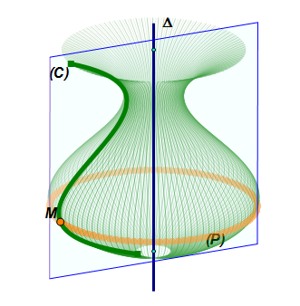
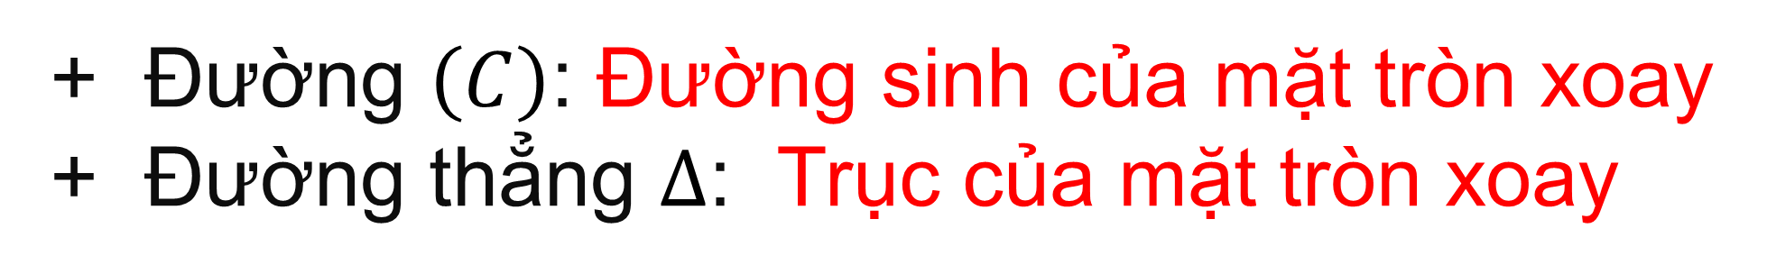
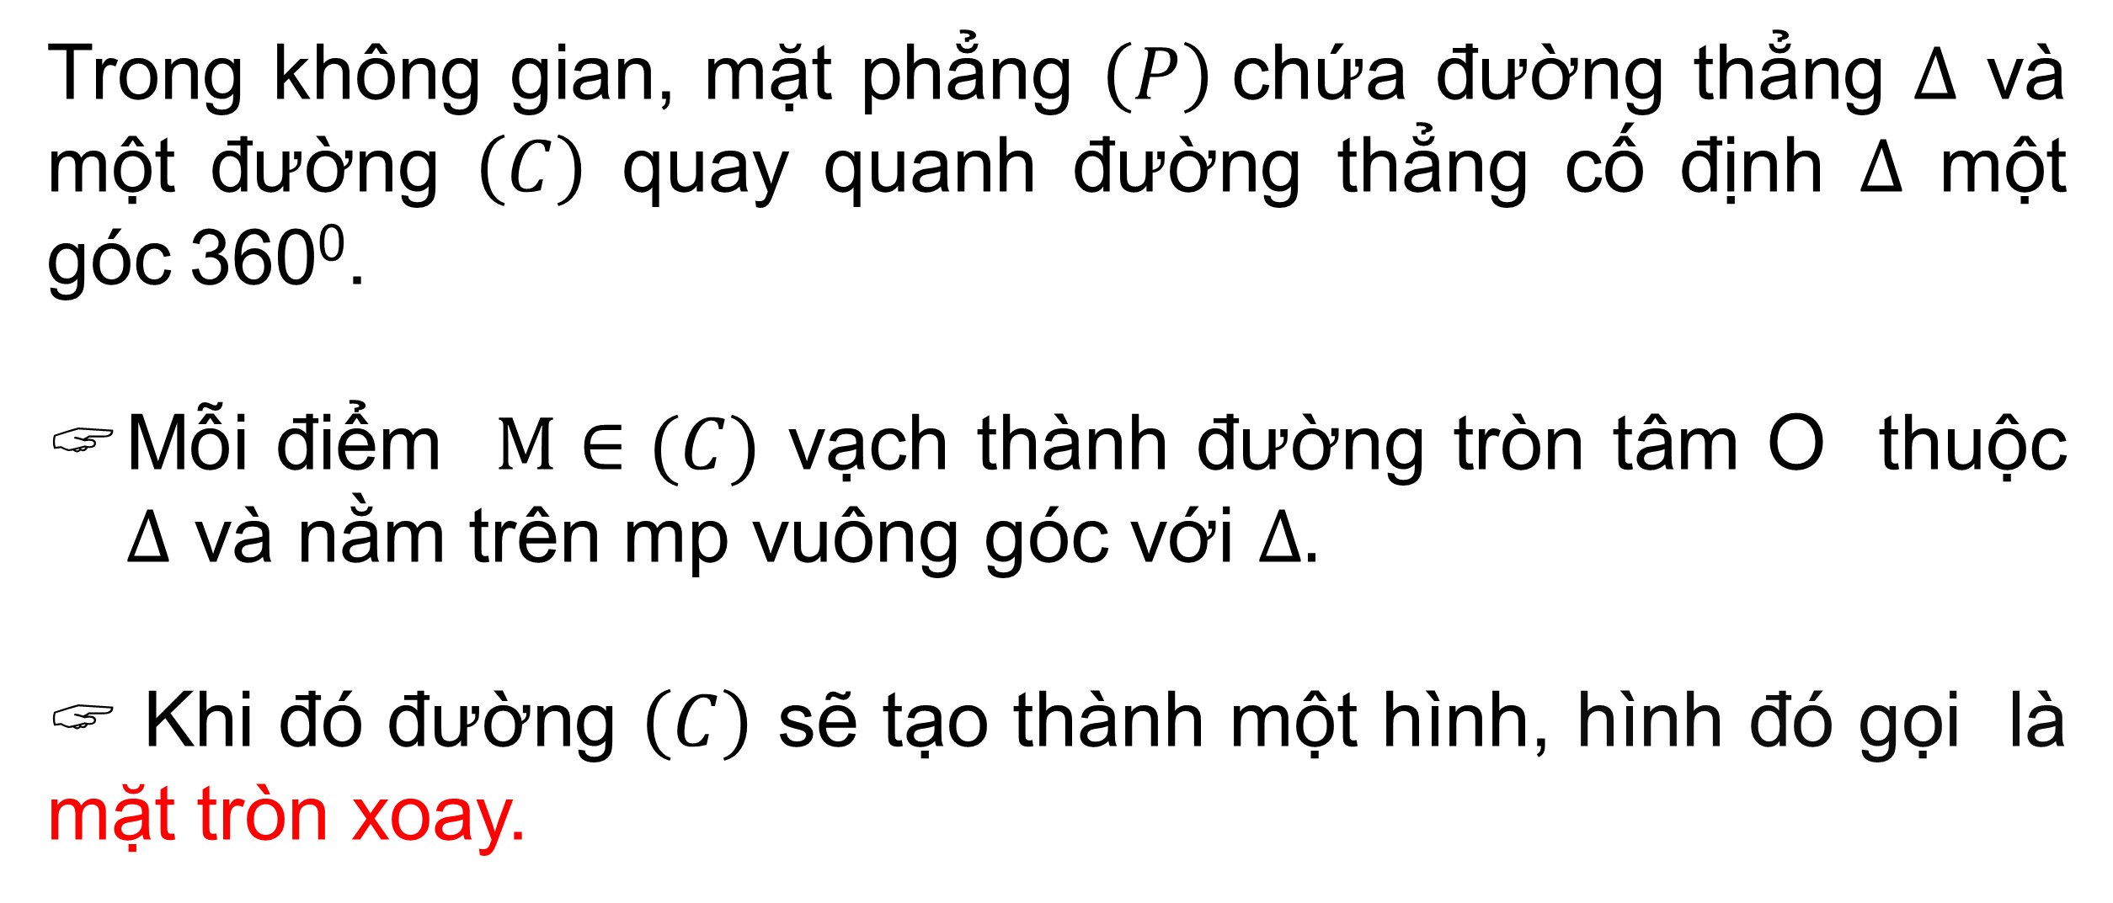
I
SỰ TẠO THÀNH MẶT TRÒN XOAY
Trong không gian, mặt phẳng $\left(P\right)$chứa đường thẳng $Δ$ và một đường $\left(C\right)$ quay quanh đường thẳng cố định $Δ$ một góc 360⁰.
Mỗi điểm $M∈(C)$ vạch thành đường tròn tâm O thuộc $Δ$ và nằm trên mp vuông góc với $Δ.$
 Khi đó đường $\left(C\right)$ sẽ tạo thành một hình, hình đó gọi là mặt tròn xoay.
O
+ Đường $\left(C\right)$: Đường sinh của mặt tròn xoay
+ Đường thẳng $Δ$: Trục của mặt tròn xoay
Notes:
.Nên đảo lại tử mẫu giống SGK cho HS dễ theo dõi. Chỗ nhận xét chưa đúng . Phải thay là “ Thương ….” như sách giáo khoa.
Số phức nghịch đảo không được kí hiệu là $z^{−1}$.

Slide 6
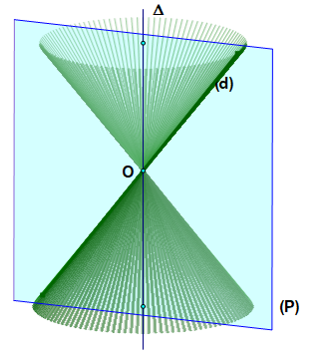
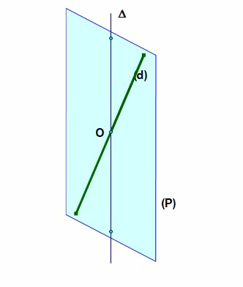
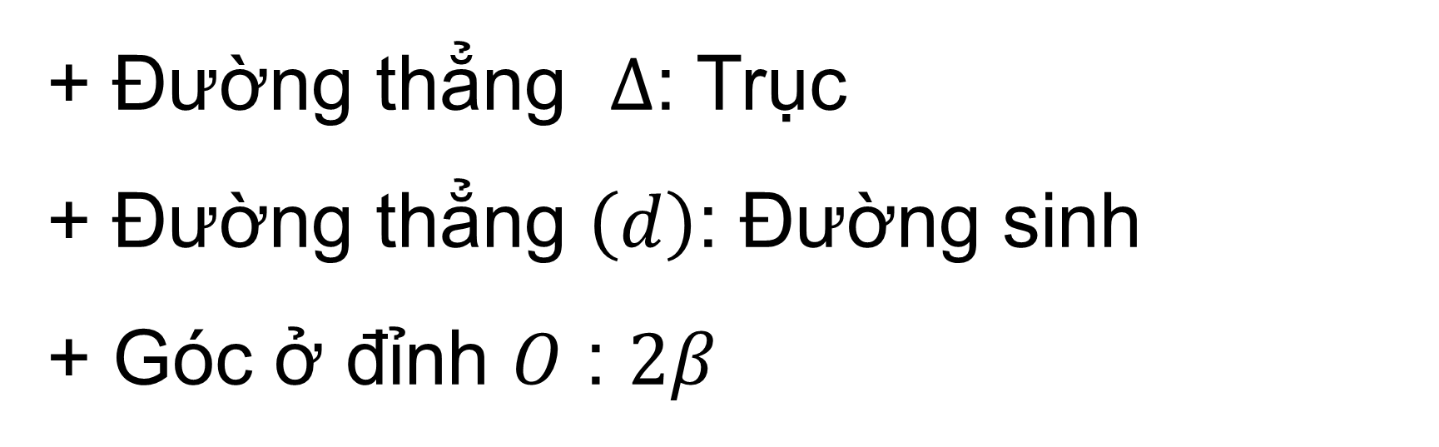
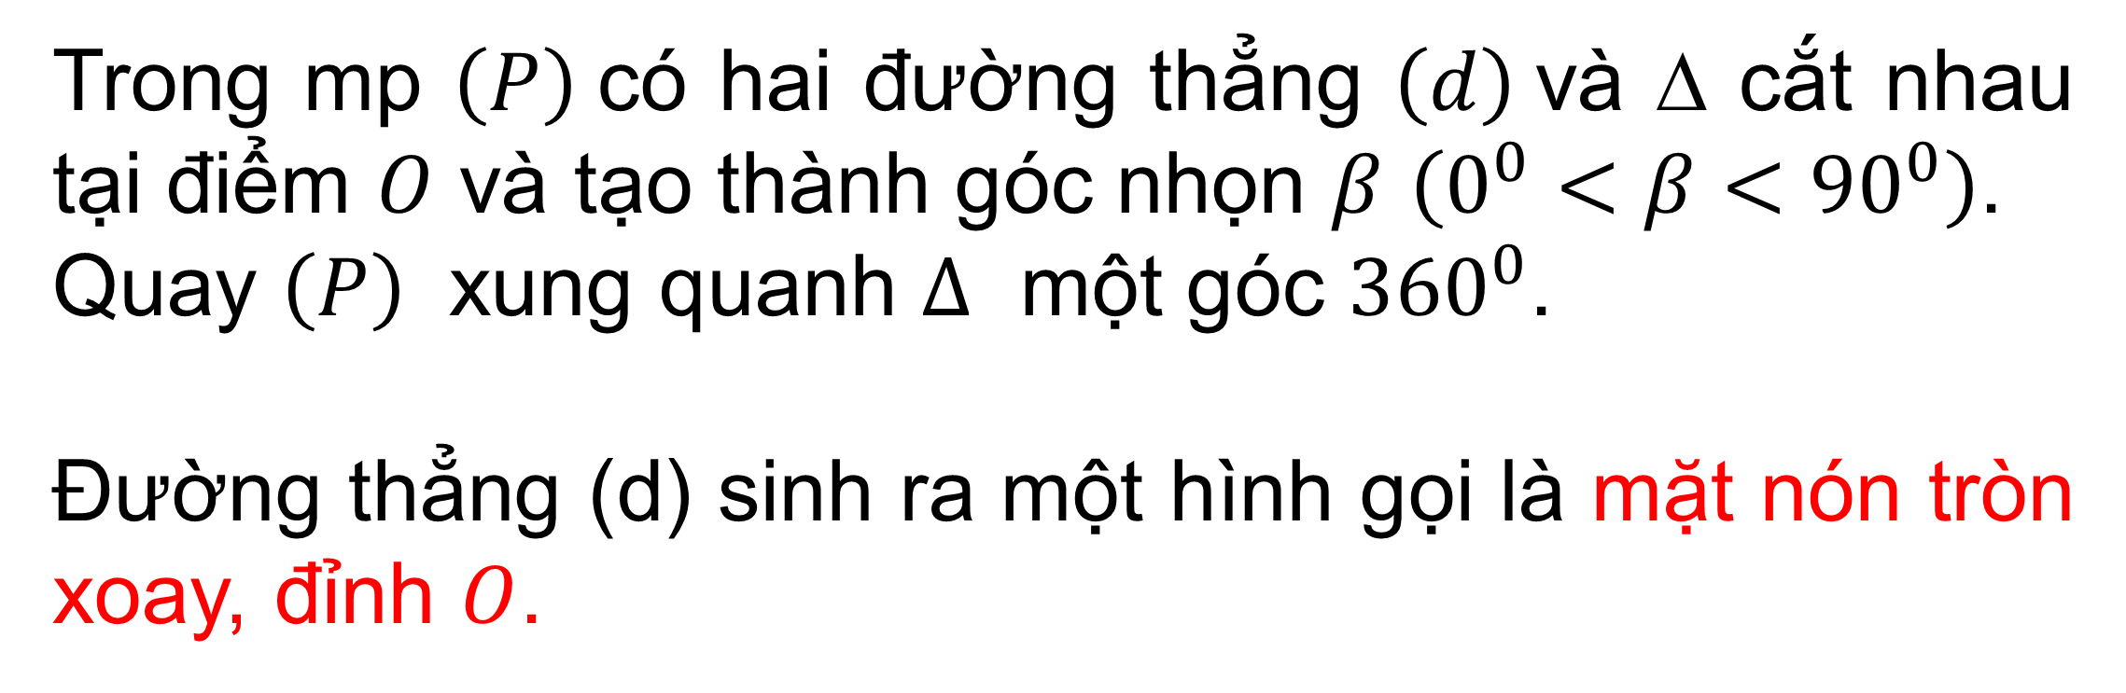
II
MẶT NÓN TRÒN XOAY
1. ĐỊNH NGHĨA
Trong mp $\left(P\right)$có hai đường thẳng $\left(d\right)$và Δ cắt nhau tại điểm $O$ và tạo thành góc nhọn $β$ $\left(0^{0}<β<{90}^{0}\right)$.
Quay $\left(P\right)$ xung quanh $∆$ một góc ${360}^{0}$.
Đường thẳng (d) sinh ra một hình gọi là mặt nón tròn xoay, đỉnh $O$.
+ Đường thẳng $∆$: Trục
+ Đường thẳng $\left(d\right)$: Đường sinh
+ Góc ở đỉnh $O$ : $2β$
Notes:
.Nên đảo lại tử mẫu giống SGK cho HS dễ theo dõi. Chỗ nhận xét chưa đúng . Phải thay là “ Thương ….” như sách giáo khoa.
Số phức nghịch đảo không được kí hiệu là $z^{−1}$.

Slide 7
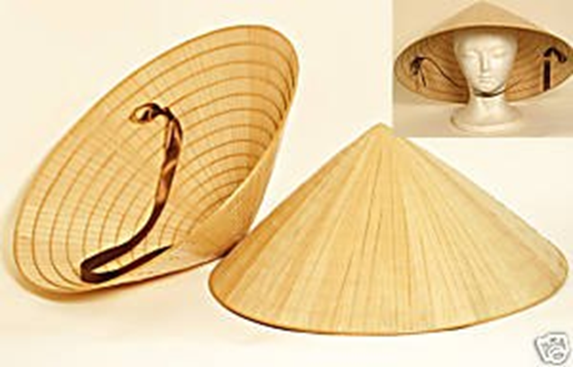

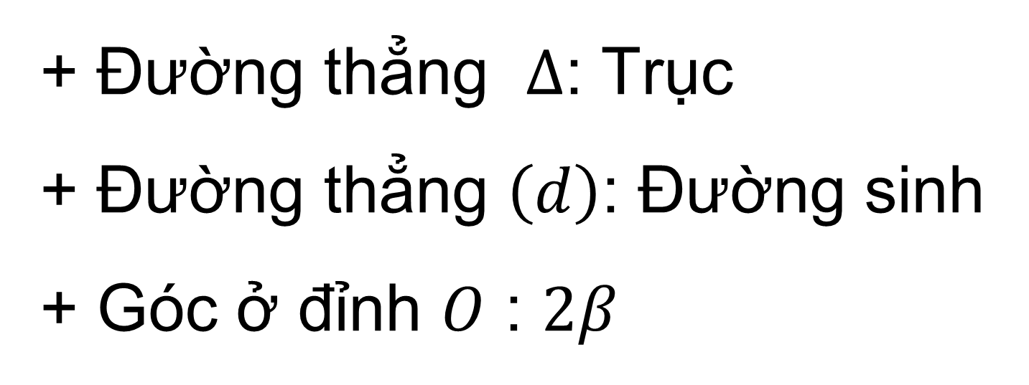
II
MẶT NÓN TRÒN XOAY
1. ĐỊNH NGHĨA
+ Đường thẳng $∆$: Trục
+ Đường thẳng $\left(d\right)$: Đường sinh
+ Góc ở đỉnh $O$ : $2β$
Đây có phải là mặt nón tròn xoay không ?
Đây chỉ là một phần của mặt nón tròn xoay
Notes:
.Nên đảo lại tử mẫu giống SGK cho HS dễ theo dõi. Chỗ nhận xét chưa đúng . Phải thay là “ Thương ….” như sách giáo khoa.
Số phức nghịch đảo không được kí hiệu là $z^{−1}$.

Slide 8
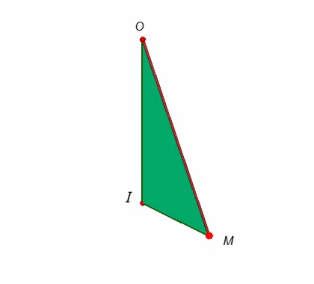
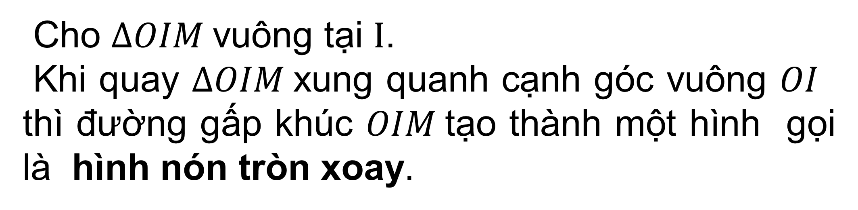
II
MẶT NÓN TRÒN XOAY
2. HÌNH NÓN TRÒN XOAY VÀ KHỐI NÓN TRÒN XOAY
a) Hình nón tròn xoay:
Cho $∆OIM$vuông tại $I$.
Khi quay $∆OIM$xung quanh cạnh góc vuông $OI$ thì đường gấp khúc $OIM$tạo thành một hình gọi là hình nón tròn xoay.
Notes:
.Nên đảo lại tử mẫu giống SGK cho HS dễ theo dõi. Chỗ nhận xét chưa đúng . Phải thay là “ Thương ….” như sách giáo khoa.
Số phức nghịch đảo không được kí hiệu là $z^{−1}$.

Slide 9
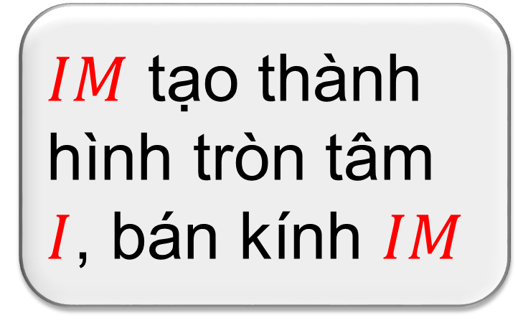
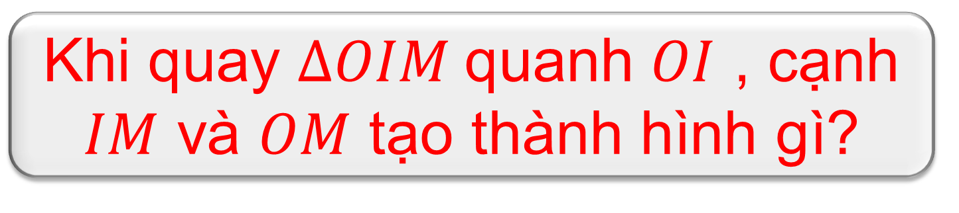
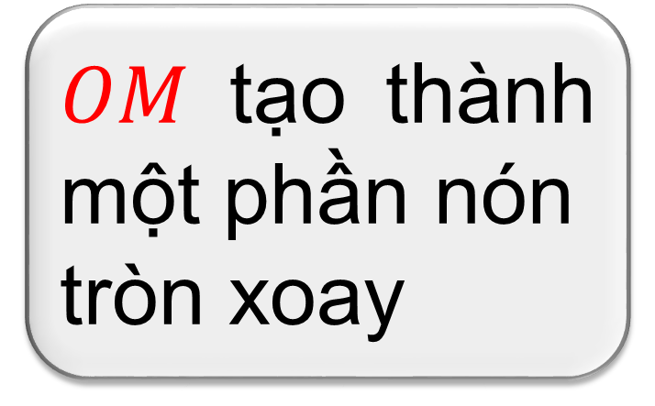
II
MẶT NÓN TRÒN XOAY
2. HÌNH NÓN TRÒN XOAY VÀ KHỐI NÓN TRÒN XOAY
a) Hình nón tròn xoay:
Khi quay $∆OIM$quanh $OI$ , cạnh $IM$ và $OM$ tạo thành hình gì?
$IM$ tạo thành
hình tròn tâm $I$, bán kính $IM$
$OM$ tạo thành một phần nón
tròn xoay
( Mặt đáy )
( Mặt xung quanh )
Vậy hình nón gồm hai phần: mặt đáy và mặt xung quanh
Notes:
.Nên đảo lại tử mẫu giống SGK cho HS dễ theo dõi. Chỗ nhận xét chưa đúng . Phải thay là “ Thương ….” như sách giáo khoa.
Số phức nghịch đảo không được kí hiệu là $z^{−1}$.

Slide 10
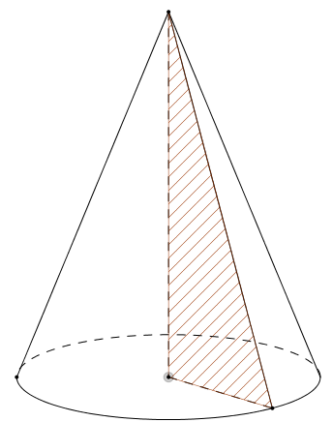
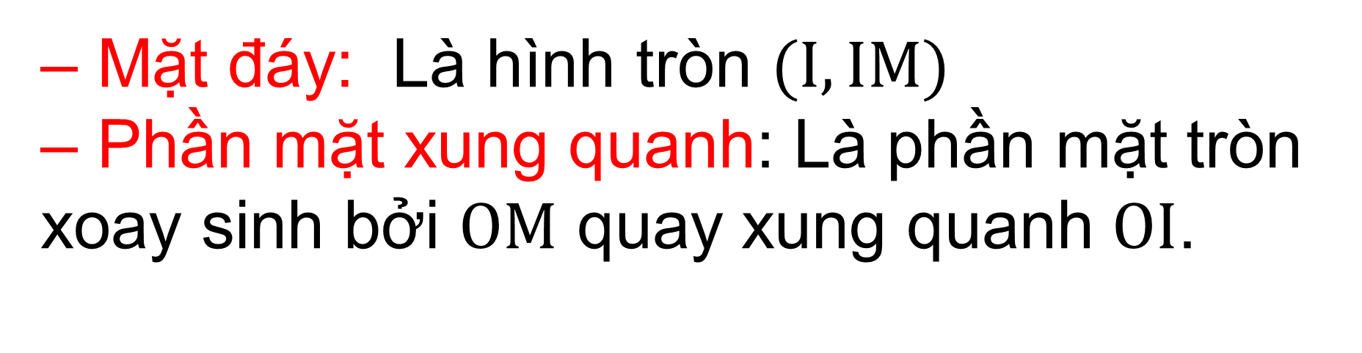
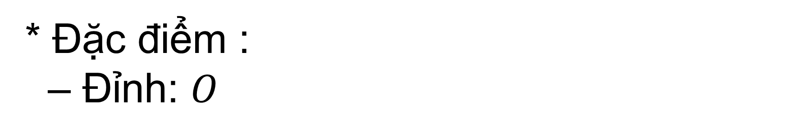
II
MẶT NÓN TRÒN XOAY
2. HÌNH NÓN TRÒN XOAY VÀ KHỐI NÓN TRÒN XOAY
a) Hình nón tròn xoay:
Đỉnh
Đường cao
* Gồm hai phần :
O
Đường
sinh
– Mặt đáy: Là hình tròn $(I, IM)$
– Phần mặt xung quanh: Là phần mặt tròn xoay sinh bởi $OM$ quay xung quanh $OI$.
* Đặc điểm :
– Đỉnh: $O$
– Đường cao: $OI$
– Đường sinh: $OM$
I
M
Notes:
.Nên đảo lại tử mẫu giống SGK cho HS dễ theo dõi. Chỗ nhận xét chưa đúng . Phải thay là “ Thương ….” như sách giáo khoa.
Số phức nghịch đảo không được kí hiệu là $z^{−1}$.

Slide 11
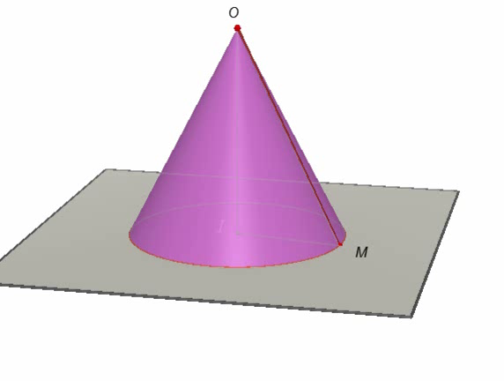
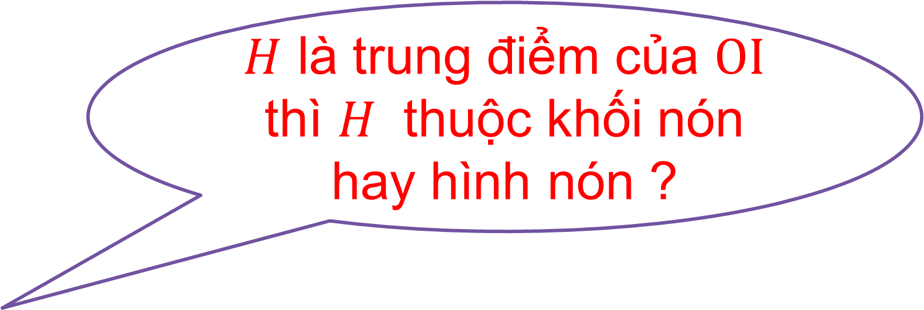
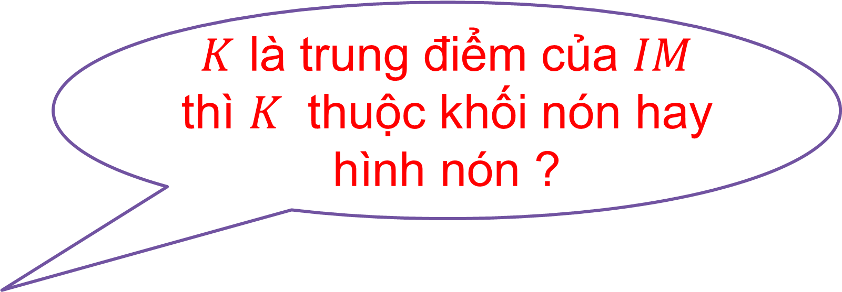
II
MẶT NÓN TRÒN XOAY
2. HÌNH NÓN TRÒN XOAY VÀ KHỐI NÓN TRÒN XOAY
O
a) Hình nón tròn xoay:
b) Khối nón tròn xoay:
H
Phần không gian được giới hạn bởi một hình nón tròn xoay kể cả hình nón đó được gọi là khối nón tròn xoay.
– Điểm ngoài: điểm không thuộc khối nón.
– Điểm trong: điểm thuộc khối nón nhưng không thuộc hình nón.
I
K
M
$K$ là trung điểm của $IM$ thì $K$ thuộc khối nón hay hình nón ?
$H$ là trung điểm của $OI$ thì $H$ thuộc khối nón hay hình nón ?
Notes:
.Nên đảo lại tử mẫu giống SGK cho HS dễ theo dõi. Chỗ nhận xét chưa đúng . Phải thay là “ Thương ….” như sách giáo khoa.
Số phức nghịch đảo không được kí hiệu là $z^{−1}$.

Slide 12

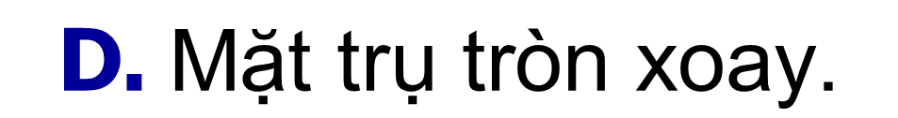
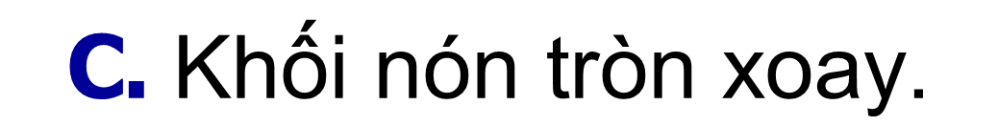



BÀI TẬP TRẮC NGHIỆM
Câu 1.
Cho đường thẳng $l$ cắt và không vuông góc với $Δ$ quay quanh $Δ$ thì ta được
$$\text{B}\text{.}$$
$$\text{A}\text{.} \text{H}\text{ì}\text{nh} \text{n}\text{ó}\text{n} \text{tr}\text{ò}\text{n} \text{xoay}\text{.}$$
$$\text{B}\text{. }\text{M}\text{ặ}\text{t} \text{n}\text{ó}\text{n} \text{tr}\text{ò}\text{n} \text{xoay}\text{.}$$
$$\text{C}\text{.} \text{Kh}\text{ố}\text{i} \text{n}\text{ó}\text{n} \text{tr}\text{ò}\text{n} \text{xoay}\text{.}$$
$$\text{D}\text{.} \text{M}\text{ặ}\text{t} \text{tr}\text{ụ }\text{tr}\text{ò}\text{n} \text{xoay}\text{.}$$
Bài giải
Theo định nghĩa.
$$\text{Ch}\text{ọ}\text{n} \text{B}\text{.}$$
Notes:
Giữ lại từ các hiệu ứng 4. Các hiệu ứng dùng đồng nhất từ trái sang phải.
Viết $\overline{z}$ sai ở hiệu ứng 5.
Tách hiệu ứng 6 thảnh 2 hiệu ứng.

Slide 13
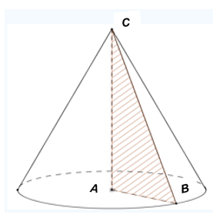


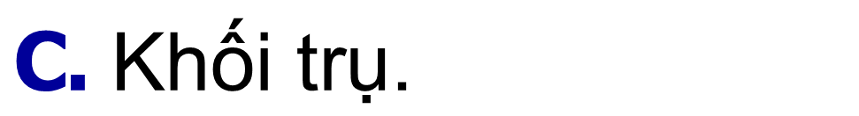



BÀI TẬP TRẮC NGHIỆM
Câu 2.
Cho tam giác $ABC$ vuông tại $A$. Khi quay tam giác $ABC$ (kể cả các điểm trong) quanh cạnh $AC$ ta được
$$\text{A}\text{.}$$
$$\text{B}\text{.} \text{M}\text{ặ}\text{t} \text{n}\text{ó}\text{n}\text{.}$$
$$\text{A}\text{.} \text{Kh}\text{ố}\text{i} \text{n}\text{ó}\text{n}\text{.}$$
$$\text{C}\text{.} \text{Kh}\text{ố}\text{i} \text{tr}\text{ụ.}$$
$$\text{D}\text{.} \text{Kh}\text{ố}\text{i} \text{c}\text{ầ}\text{u}\text{.}$$
Bài giải
Theo định nghĩa.
$$\text{Ch}\text{ọ}\text{n} \text{A}\text{.}$$
Notes:
Giữ lại từ các hiệu ứng 4. Các hiệu ứng dùng đồng nhất từ trái sang phải.
Viết $\overline{z}$ sai ở hiệu ứng 5.
Tách hiệu ứng 6 thảnh 2 hiệu ứng.

Slide 14



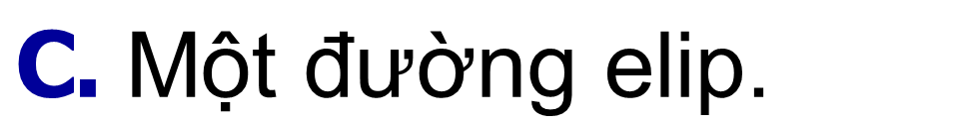


BÀI TẬP TRẮC NGHIỆM
Câu 3.
Mặt phẳng chứa trục của một hình nón cắt hình nón theo thiết diện là:
$$\text{B}\text{.}$$
$$\text{A}\text{.} \text{M}\text{ộ}\text{t} \text{h}\text{ì}\text{nh} \text{ch}\text{ữ }\text{nh}\text{ậ}\text{t}\text{.}$$
$$\text{B}\text{.} \text{M}\text{ộ}\text{t} \text{tam} \text{gi}\text{á}\text{c} \text{c}\text{â}\text{n}\text{.}$$
$$\text{C}\text{.} \text{M}\text{ộ}\text{t}\text{ đườ}\text{ng} \text{elip}\text{.}$$
$$\text{D}\text{.} \text{M}\text{ộ}\text{t}\text{ đườ}\text{ng} \text{tr}\text{ò}\text{n}\text{.}$$
Bài giải
Mặt phẳng chứa trục của một hình nón cắt hình nón theo thiết diện là một tam giác cân.
$$\text{Ch}\text{ọ}\text{n} \text{B}\text{.}$$
Notes:
Giữ lại từ các hiệu ứng 4. Các hiệu ứng dùng đồng nhất từ trái sang phải.
Viết $\overline{z}$ sai ở hiệu ứng 5.
Tách hiệu ứng 6 thảnh 2 hiệu ứng.

Slide 15
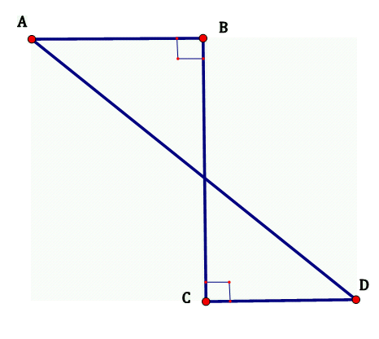


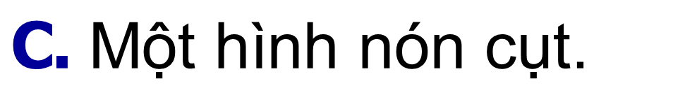



BÀI TẬP TRẮC NGHIỆM
Câu 4.
Hình $ABCD$ (như hình bên) khi quay quanh $BC$ thì tạo ra:
$$\text{A}\text{.} \text{M}\text{ộ}\text{t} \text{h}\text{ì}\text{nh} \text{tr}\text{ụ.}$$
$$\text{B}\text{.} \text{M}\text{ộ}\text{t} \text{h}\text{ì}\text{nh} \text{n}\text{ó}\text{n}\text{.}$$
S
$$\text{C}\text{.} \text{M}\text{ộ}\text{t} \text{h}\text{ì}\text{nh} \text{n}\text{ó}\text{n} \text{c}\text{ụ}\text{t}\text{.}$$
$$\text{D}\text{.}$$
$$\text{D}\text{.} \text{Hai} \text{h}\text{ì}\text{nh} \text{n}\text{ó}\text{n}\text{.}$$
Bài giải
Gọi $S$ là giao điểm của AD và BC.
Khi $quay hình ABCD$ quanh trục $BC$ thì tạo thành hai hình nón chung đỉnh $S$.
$$\text{Ch}\text{ọ}\text{n} \text{D}\text{.}$$
Notes:
Giữ lại từ các hiệu ứng 4. Các hiệu ứng dùng đồng nhất từ trái sang phải.
Viết $\overline{z}$ sai ở hiệu ứng 5.
Tách hiệu ứng 6 thảnh 2 hiệu ứng.

Slide 16
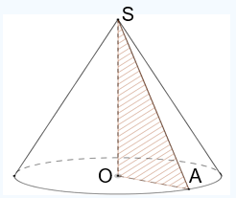
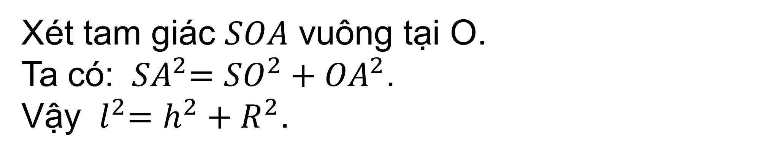

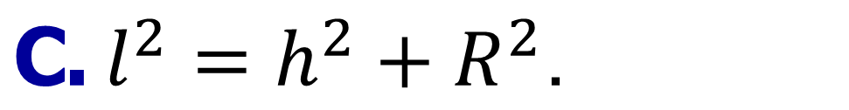

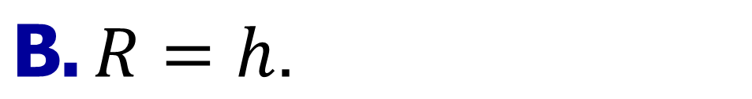
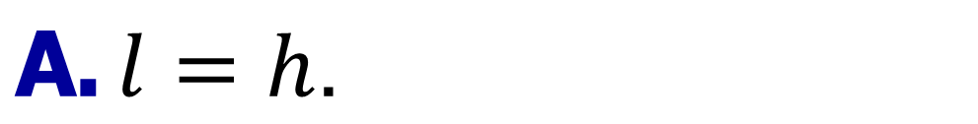

BÀI TẬP TRẮC NGHIỆM
Câu 5.
Gọi $l$, $h$, $R$ lần lượt là độ dài đường sinh, chiều cao và bán kính đáy của hình nón. Đẳng thức luôn đúng là
$$\text{A}\text{.} l=h\text{.}$$
$$\text{B}\text{.} R=h\text{.}$$
$$\text{C}\text{.}$$
$$\text{C}\text{.}{ l}^{2}=h^{2}+R^{2}\text{.}$$
$$\text{D}\text{.}{ R}^{2}=h^{2}+l^{2}\text{.}$$
Bài giải
Xét tam giác $SOA$ vuông tại O.
Ta có: ${ SA}^{2}={SO}^{2}+{OA}^{2}\text{.}$
Vậy ${ l}^{2}=h^{2}+R^{2}\text{.}$
$$\text{Ch}\text{ọ}\text{n} \text{C}\text{.}$$
Notes:
Giữ lại từ các hiệu ứng 4. Các hiệu ứng dùng đồng nhất từ trái sang phải.
Viết $\overline{z}$ sai ở hiệu ứng 5.
Tách hiệu ứng 6 thảnh 2 hiệu ứng.

Slide 17
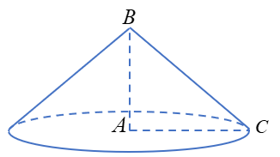
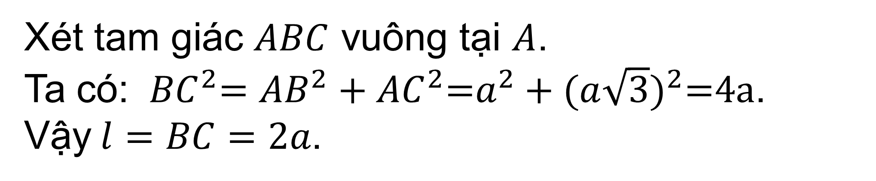

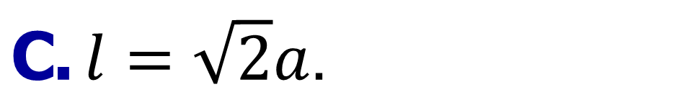
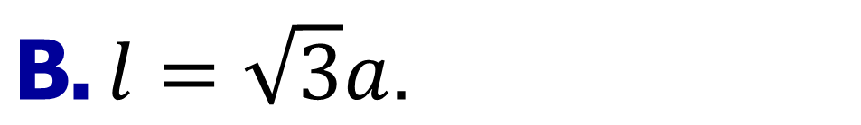

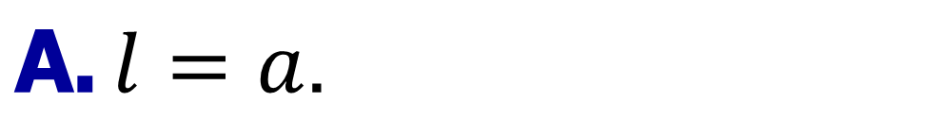

BÀI TẬP TRẮC NGHIỆM
Câu 6.
Trong không gian cho tam giác $ABC$ vuông tại $A$, $AB=a$ và $AC=a\sqrt{3}$. Tính độ dài đường sinh $l$ của hình nón có được khi quay tam giác $ABC$ xung quanh trục $AB$.
$$\text{A}\text{.} l=a\text{.}$$
$$\text{B}\text{.} l=\sqrt{3}a\text{.}$$
$$\text{C}\text{.} l=\sqrt{2}a\text{.}$$
$$\text{D}\text{.}$$
$$\text{D}\text{.} l=2a\text{.}$$
Bài giải
Xét tam giác $ABC$ vuông tại $A$.
Ta có: ${ BC}^{2}={AB}^{2}+{AC}^{2}\text{=}a^{2}+{(a\sqrt{3})}^{2}\text{=4}\text{a}\text{.}$
Vậy$l=BC=2a\text{.}$
$$\text{Ch}\text{ọ}\text{n} \text{D}\text{.}$$
Notes:
Giữ lại từ các hiệu ứng 4. Các hiệu ứng dùng đồng nhất từ trái sang phải.
Viết $\overline{z}$ sai ở hiệu ứng 5.
Tách hiệu ứng 6 thảnh 2 hiệu ứng.

Slide 18
TIẾT HỌC KẾT THÚC
TRÂN TRỌNG CÁM ƠN CÁC EM HỌC SINH ĐÃ THEO DÕI
Notes:
Giữ lại từ các hiệu ứng 4. Các hiệu ứng dùng đồng nhất từ trái sang phải.
Viết $\overline{z}$ sai ở hiệu ứng 5.
Tách hiệu ứng 6 thảnh 2 hiệu ứng.

